Slide 1
2021.10.29(加班)~2021.11.01
工作日報
記錄人：葉柏漢
記錄日期：2021.11.01
工作時間：
18:00~19:00
08:30~17:30

Slide 2

本日工作事項
Day work
新增系統提示(加班)

Slide 3
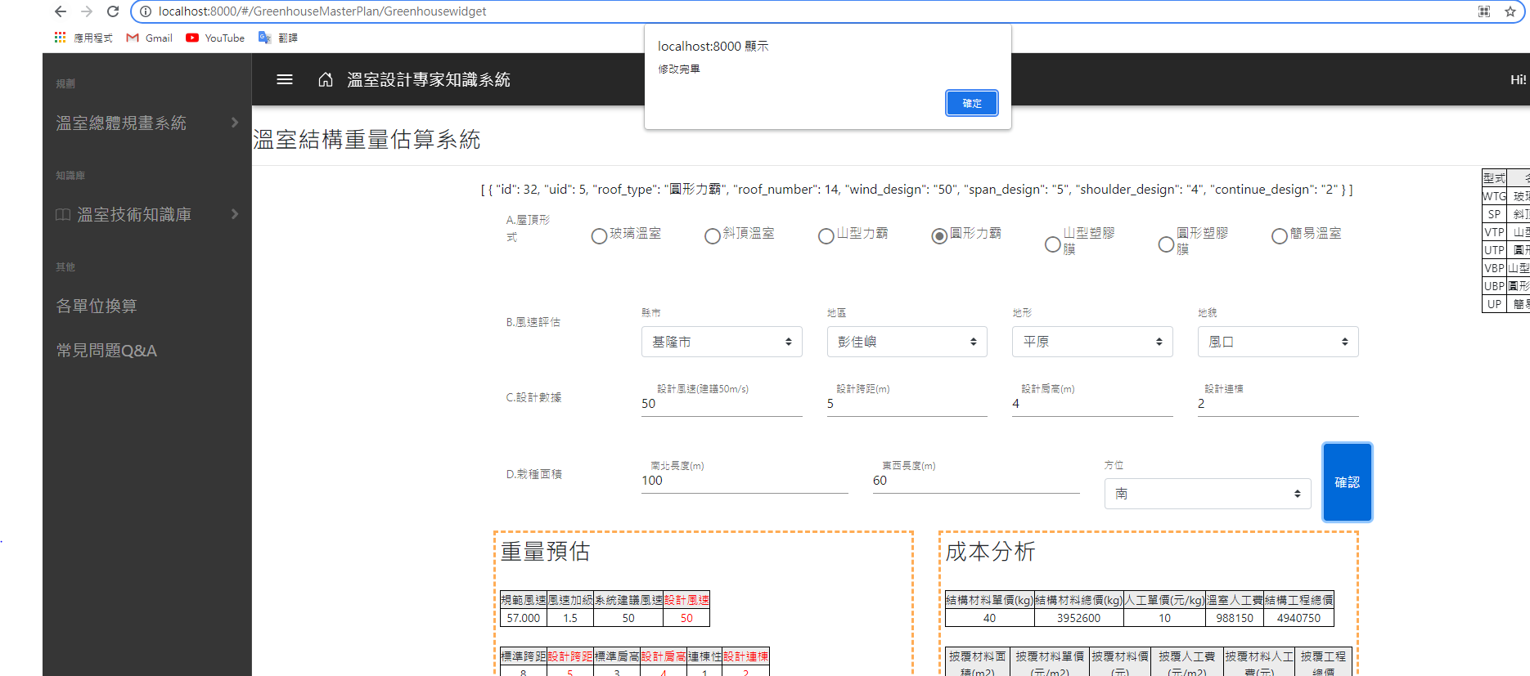
修改排版
Project planning
新增提示框 讓使用者更加確定操作完畢

Slide 4
謝謝觀看

